Slide 1
DIY PVCBOT
——温州市 职业中等专业学校

Slide 2
课程标题
01
Part One
动手制作PVCBOT----电子手工焊接技术
02
Part Two
动手制作PVCBOT----暴走臭虫
03
Part Three
知识拓展：PVCBOT作品欣赏

Slide 3
【任务目标】
可以制作自己的第一个机器人，熟悉PVCbot的制作流程，摸清pvc材料的习性，掌握些简单的电路和机械构造知识，练习焊接技术为成为一个“创客”打基础。能通过欣赏PVCbot作品开阔眼界，有能力的读者可以结合树莓派或者Arduino开发板创造出“有大脑”的机器人，同时可以在AppInventor下开发相应的手机控制应用程序

Slide 4
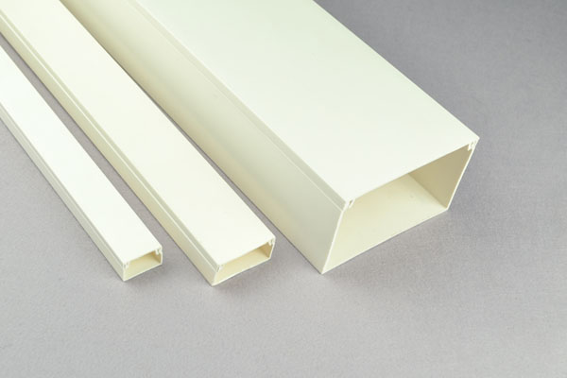
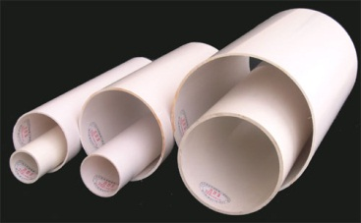
【任务实施】
“PVCBOT“的本意就是以PVC材料作为基本结构来制作的机器人。PVC是一种塑料，这里所说的PVC材料其实就是平常在网络或者电路布线时所用到的PVC线槽。

Slide 5
材料要求
通常主要使用白色方形管状的PVC线槽，比较容易找得到，且价格便宜，在普通的五金商店几块钱就可以买得到很多。虽然PVC线槽材料的硬度并不是很高，但是由于我们这里将要分享的都是比较小型甚至微型的机器人，体型小所以对材料的机械强度要求也不高，采用PVC线槽算是一种很适合的材料选择。
PVC线槽加工起来还很简单方便，相对于对金属材料进行加工时所需要的机床等专业设备，加工PVC线槽只是需要“大剪刀+美工刀+小锥子”的组合，用比较容易掌握的类似“手工剪纸”的方式就可以很好的完成。
由于这里涉及的机器人体型小，所以开展活动时所需要的场地空间不大，同时对各种器件的性能要求也没有那么高，整体成本也相对较低。

Slide 6
动手制作PVCBOT----电子手工焊接技术
在电子制作中，元器件的连接处需要焊接。焊接的质量对制作的质量影响极大！所以学习电子制作技术，必须掌握焊接技术，练好焊接基本功。

Slide 7
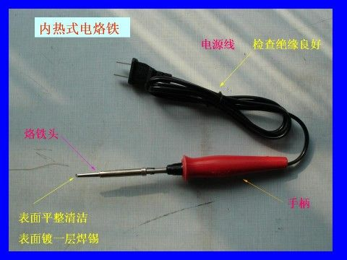
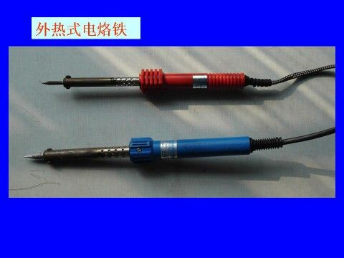
1、焊接工具
（1）电烙铁
1.内热式和外热式电烙铁的区别，主要在加热方式的不同。
2.另外，它们所用的烙铁头形状，前者是空心筒状；后者为实心杆状。
3.前者预热时间较短，但受气温影响稍大，尤其小功率型；相对，后者预热时间稍长。
4.前者比后者漏电稍小。

Slide 8
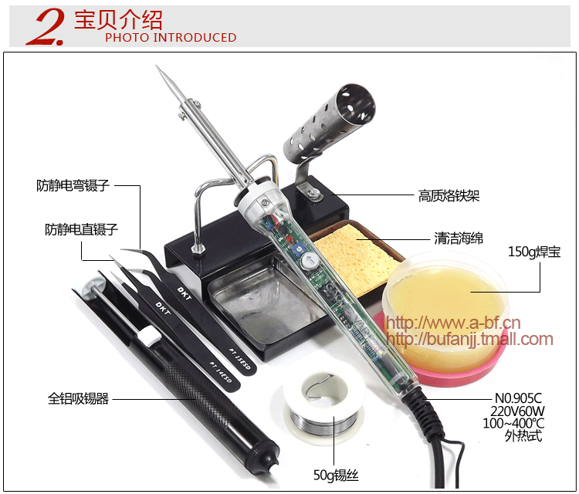
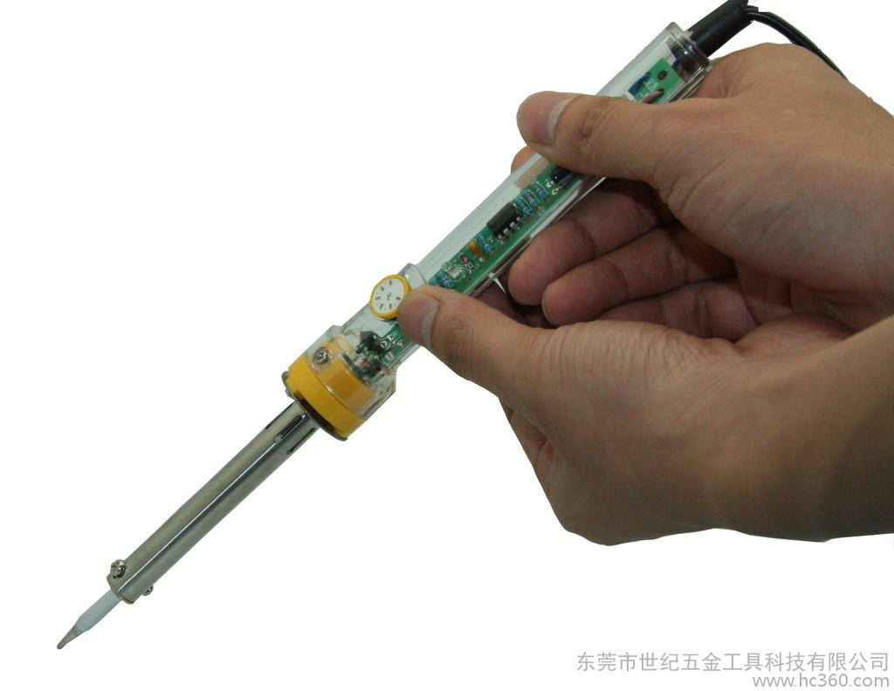
常见电烙铁

Slide 9
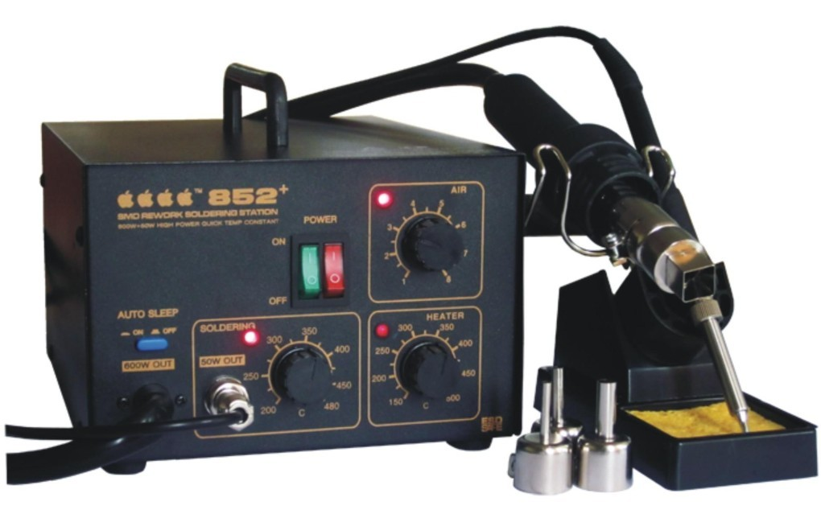
拆焊台

Slide 10
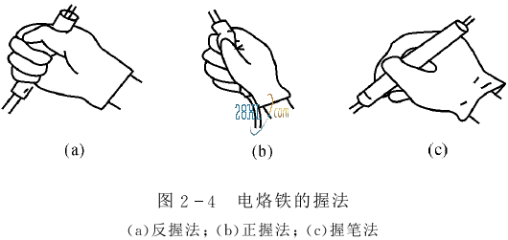
电烙铁的握法

Slide 11
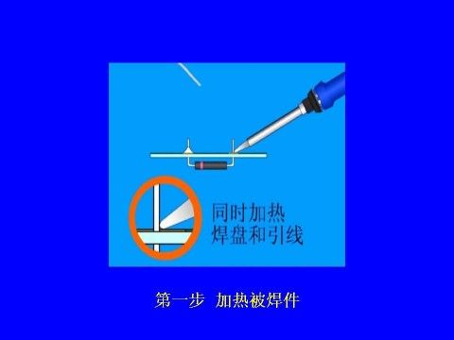
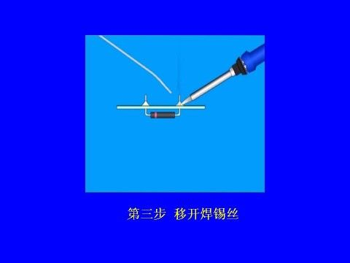
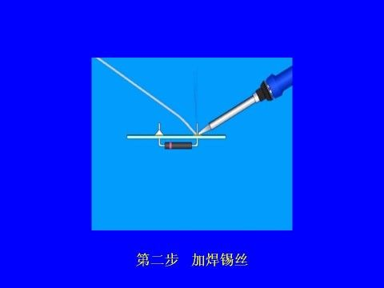
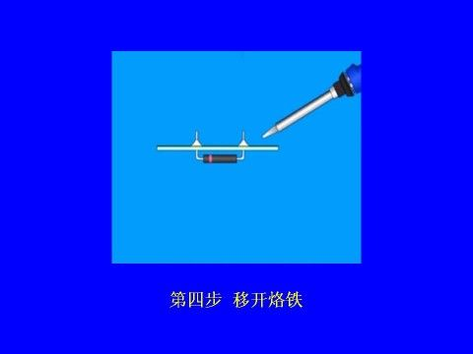
（2）、焊接技术

Slide 12
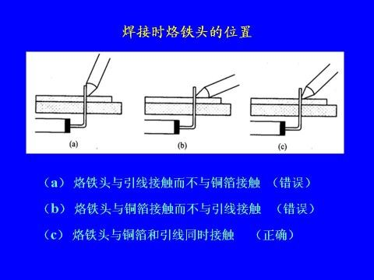

Slide 13
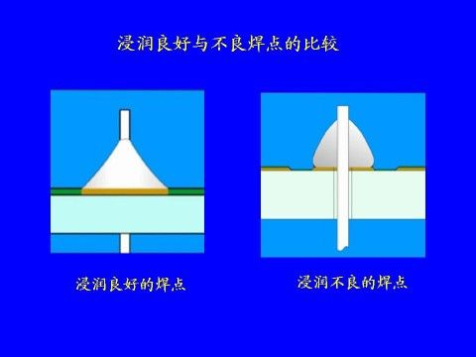
（3）焊接质量

Slide 14
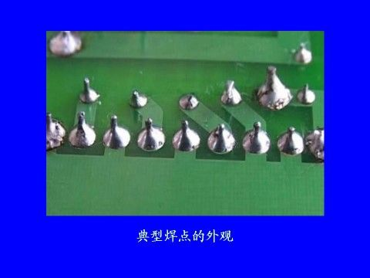

Slide 15
电烙铁保养
烙铁头容易腐蚀,新的电烙铁,在使用前先打磨,将氧化层除去,然后加热粘点松香,趁热时挂上一层焊锡.
用了一段时间后,烙铁头腐蚀,表面不平,不易焊接,要挫平,然后按新烙铁头处理方法.
烙芯替换,检查接线(接地),
查电源线是否有破损
经常用湿布\浸水海绵擦拭烙铁头,一保持良好的挂锡,并可防止助焊剂对烙铁头的腐蚀.
焊接完,焊锡应该继续保留,防止再次加热时出现氧化.
保持距离,30CM以上,避免吸入过多的有害气体.

Slide 16
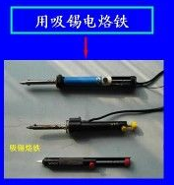
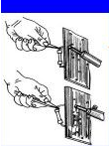
几种拆焊方法

Slide 17
试一试
在洞洞板上焊接LED发光二极管和波动开关等电子元件来练习电子焊接技术，接什么具体的电子元件不作要求，达到巩固练习的效果即可。

Slide 18
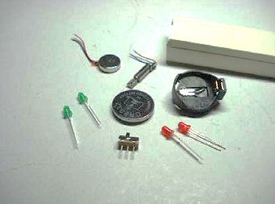
动手制作PVCBOT---暴走臭虫
本实践需要的器材主要包括：PVC线槽、震动马达、钮扣电池/钮扣电池盒、LED发光二极管、拨动开关等

Slide 19
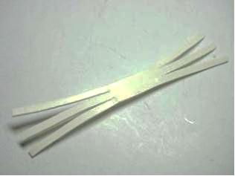
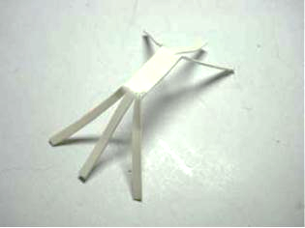
制作过程：
用剪刀裁一根长9CM的PVC方条，本任务建议采用宽度为 2.5CM的PVC线槽。
用剪刀把方条剪成如图5-64所示的形状，其中中间没有剪的区域宽度大约是2CM左右。
再用尖嘴钳折成下图的形状，这就是长腿的六足底座。

Slide 20
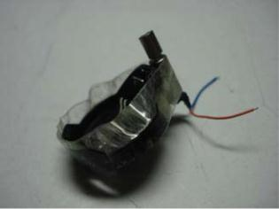
（4）把钮扣电池盒的正极引脚折平。 选择的震动马达如果是圆柱形的，用胶水比较难固定，这里选择的是把震动马达竖立安装在钮扣电池盒的前端突出部，并且透明胶布包住震动马达围绕着电池盒缠上几圈，相当于把震动马达绑在钮扣电池盒前端。因为钮扣电池盒的边缘比较低，透明胶布会高出一截，之后还需要沿着钮扣电池盒边缘用剪刀把多出的透明胶布剪掉，也可以用热封胶固定。

Slide 21
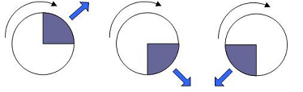
小贴士：
本实践活动中机器人的动力依靠的是震动波，即用震动器带动整个机器人身体发生震动，在机器人的重量较轻，且支撑不是很平稳的时候，机器人就会发生位置的移动。 这里所谓震动器，其实就是我们手机中实现震机的震动马达，其原理就是通过旋转的马达带动一个位于偏心轮上的摆锤，由于摆锤的重心是位于旋转的轴上的一边，在马达转动的过程中，就会由于摆锤的重量不断循环的在转轴的周围产生一个离心的外力（即：交替忽上忽下、忽左忽右的摆动），从而导致马达的震动。

Slide 22
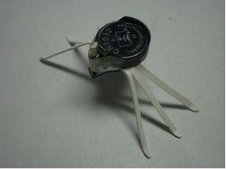
（5）把六足底座如下图所示用502胶水粘贴在钮扣电池盒的底部

Slide 23
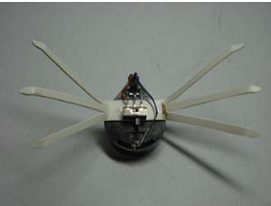
（6）用少量的502胶水，把拨动开关粘贴在六足底座上。特别注意控制502胶水的用量，避免胶水渗入开关导致其失效。

Slide 24
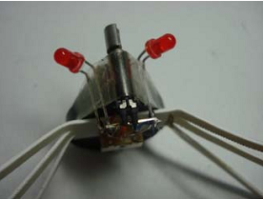
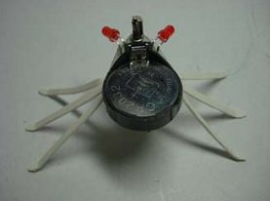
（7）给机器人装上两只LED发光二极管做的眼睛。这里LED发光二极管的造型固定是依靠把震动马达绑在电池盒上的透明胶布，原来的透明胶布是绑了好几圈的，这里直接把LED发光二极管的的引脚插入到这些透明胶布的中间层。然后再可以发光二极管从前端部分开始折弯，即摆成眼睛向前的造型。

Slide 25
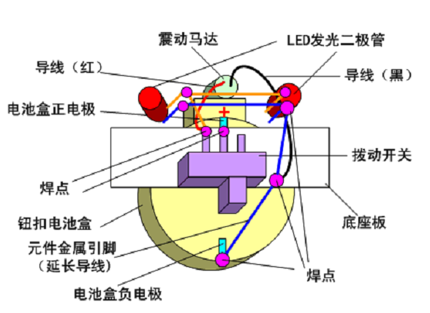
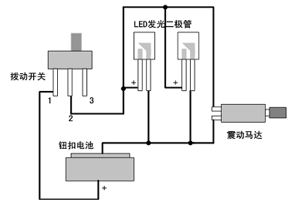
（8）按照电路原理图、电路接线图或者下面的焊接示意图把线路焊接好来，并装上钮扣电池、打开拨动开关进行测试，确保能够正常启动。

Slide 26
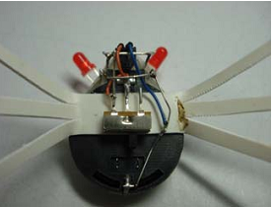
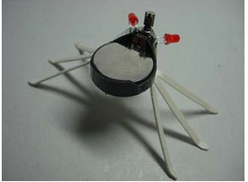
焊接效果图和最终完成图

Slide 27

知识小链接：如何判别LED二极管的引脚？
方法1：如果是全新的LED二极管，一般它的两个引脚的长度是有区别的，通常长的那个引脚为正极，即电子符号的喇叭口一端；
方法2：LED二极管外壳是透明的，可以透过管壳直接看到里面的电极，连接内部三角形大电极的引脚是负极，另一个连接内部小电极的引脚是正极。

Slide 28
3. 作品欣赏
悬崖巡边小车，基本原理是伸出来的手臂同步控制前轮的转向：当处于直线的悬崖边缘，前轮向前小车也向前；当处于悬崖拐角，前轮向悬崖内侧转，小车也向内侧转弯。

Slide 29
“挖掘机技术哪家强？……”挖掘机那么火，谁也不能落后啊，赶紧DIY一台PVC版的挖掘机

Slide 30
晒太阳的蚊子，太阳能动力机器人，这是一个的以太阳能为能源的特殊移动机器人，即以太阳能电池为电源，以偏心摆锤马达的震动效果作为挪动的动力

Slide 31
与单片结合，PVC六足机器人，相当不错的作品

Slide 32
项目小结
通过该项目的实施，同学们制作出自己的第一个机器人“暴走臭虫”，通过机器人的制作掌握了较好的电子焊接技术，为物联网设备安装与维护工作奠定了基础！

Slide 33
感谢聆听

